Slide 1
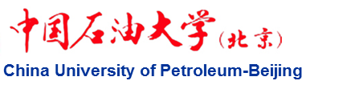
高压水射流钻井完井实验室超临界小组
2024年第2次 研究进展汇报
（6月~8月）
汇报人：张国新
2024年8月23日

Slide 2
工作计划与完成情况
计划 任务 | 5~7月 | 3月 |  |  | 8月 |  |  |  |  | 9月 |  |  |  |  | 10~12月
 | 第1周 | 第2周 | 第3周 | 第4周 | 第1周 |  | 第2周 | 第3周 | 第4周 | 第1周 | 第2周 | 第3周 | 第4周 |  | 第1周 | 第2周 | 第3周 | 第4周
个人进展
液态CO₂相变冲击致裂 | 阅读相关文献 |  |  |  | 深入调研设计研究方案+开展相关实验（预实验及验证实验） |  |  |  |  |  |  | 对教材中matlab内容用py复现 根据流致振动调研结合油服管柱撰写一篇论文 |  |  | 形成相关内容
研究生开题 | 阅读调研相关文献，确定研究方向及方法，完成开题报告及文献调研综述 |  |  |  | 文本预处理与命名实体识别 |  |  |  |  |  |  | 图谱扩充 |  |  |  |  | 研究方向思路整理
日常工作 | 英语学习+辅助完成课题组各项日常工作
科研项目
聚能压裂 | 调研相关文献，了解方法及原理 |  |  |  |  | 学习有关实验及后处理方法
延长甜点 | 数据整理，撰写结题报告及PPT 并撰写小论文一篇 |  |  | 开展数值模拟并进行数据后处理 完成学术论文撰写 |  | 小论文投稿及返稿修改 |  |  |  | 结题答辩
课程学习（如果有，请添加）
 | 课程结课

Slide 3
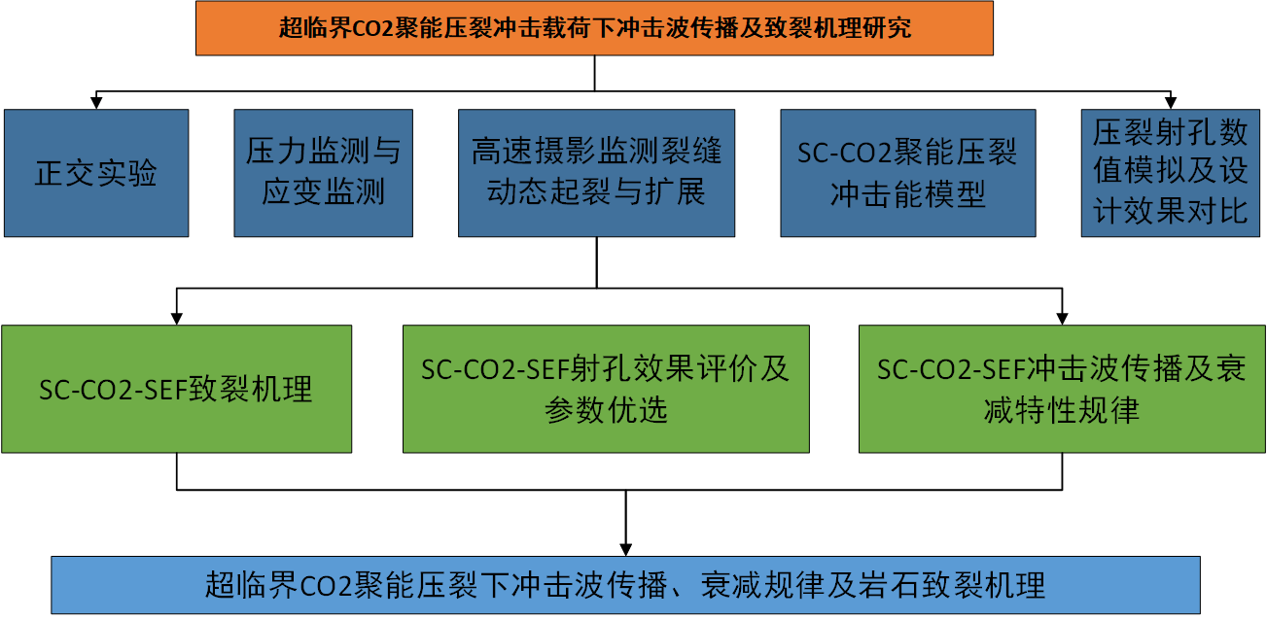
调研及开题思路

Slide 4
研一成绩
研一共研修课程13门，其中已出成绩11门，加权平均成绩86.71，绩点3.67
课程名称 | 成绩
科技论文写作 | 94
煤层气开采理论与技术 | 94
现代油气井工程理论和方法 | 90
石油工程岩石力学II | 86
应用固体力学 | 90
水力压裂力学 | 93
油气多相管流与传热 | 78
数值分析 | 66
自然辩证法概论 | 95
新时代中国特色社会主义理论与实践 | 93
学术英语读写 | 86

Slide 5
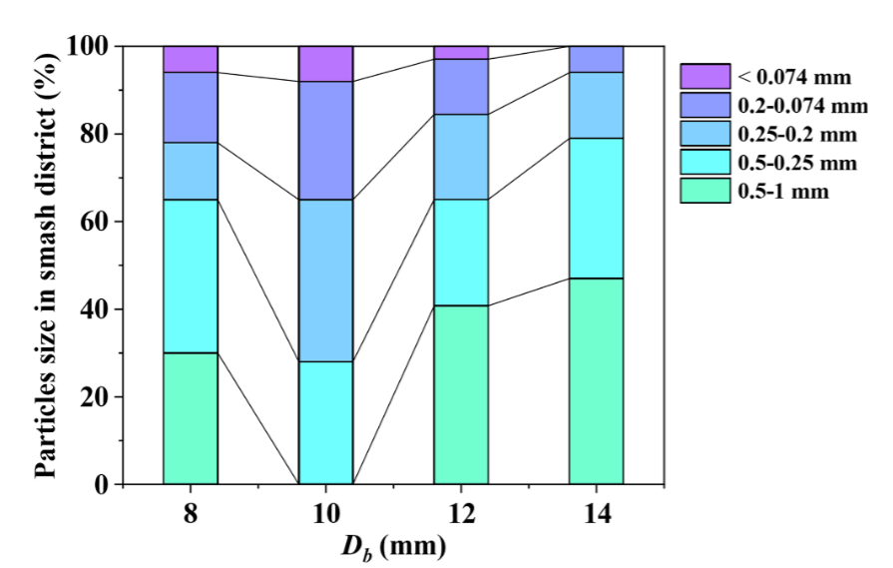
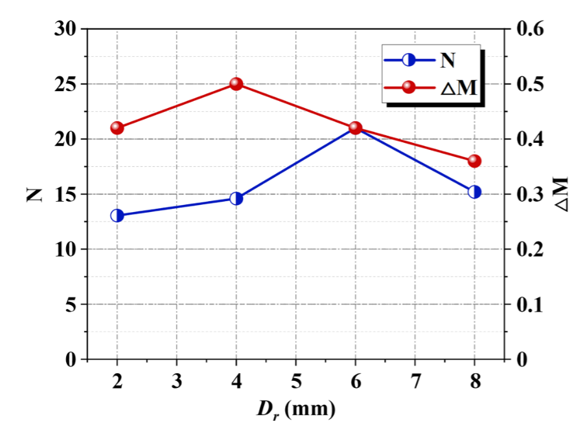
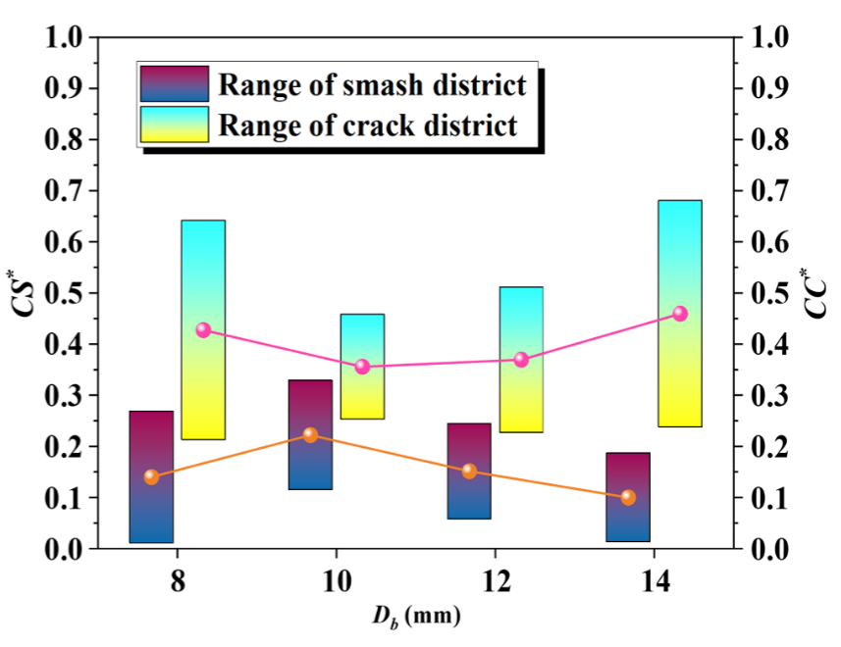
标题+年份+主要作者+研究团队/机构+期刊名称+影响因子(可在Web of science或者中科院查看分区及IF)
The effect of leakage characteristics of liquid CO2 phase transition on fracturing coal seam:
Applications for enhancing coalbed methane recovery
Zheng Shang, Haifeng Wang等人, 中国矿业大学，Fuel
研究内容：液态CO₂相变特性在不同条件下对于煤岩结构破坏程度的影响
实验方法：液态CO₂爆破实验、统计分析法、正交实验法、现场应用
在软煤层卸压，最佳卸压直径为6mm，爆破钻孔直径为10mm（以100³mm³为例）；
煤岩中微裂缝的数量将对应变波的衰减以及传播造成直接影响；
井筒半径（释放直径）对于影响有效泄压区形成十分重要。
心得与收获：
本文利用裂缝数以及破碎颗粒粒径大小对压后效果进行分析判定，后期可以参考借鉴。
破碎区粒径随井眼直径的分布情况
裂隙区井眼直径与裂缝数的关系
随井眼直径变化的破坏分布特征

Slide 6
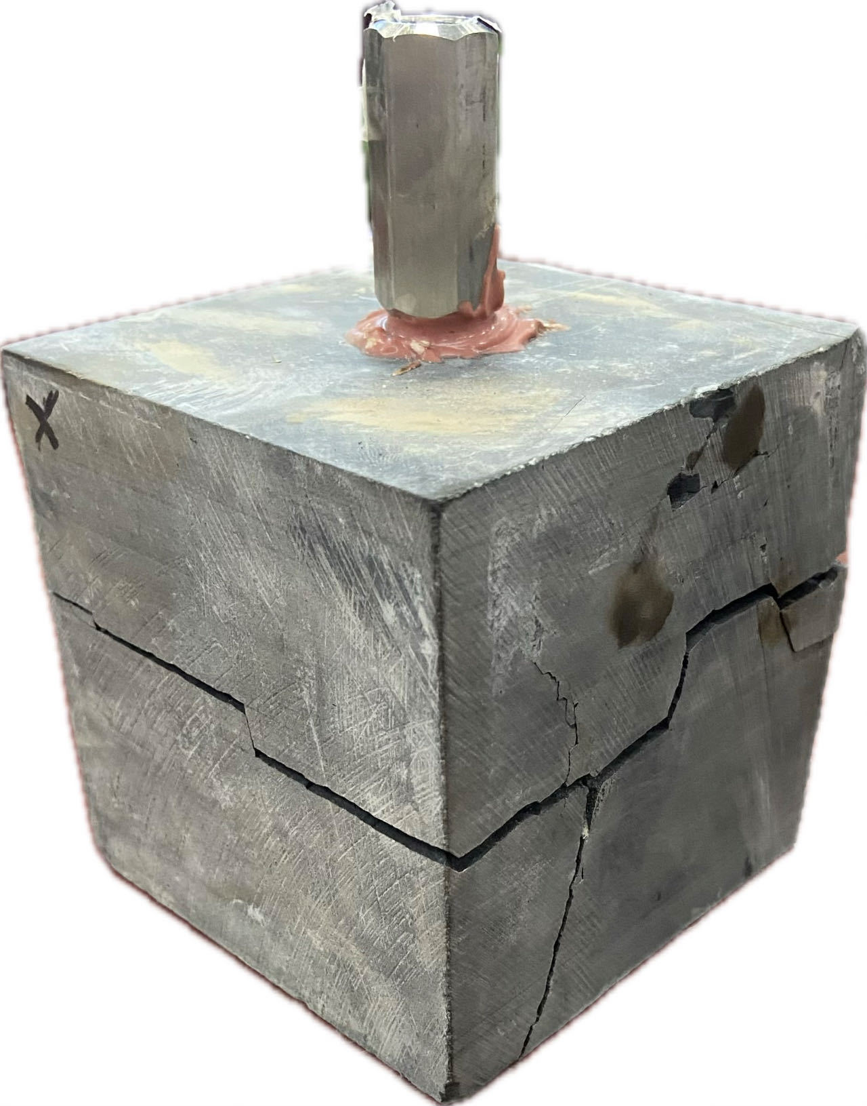
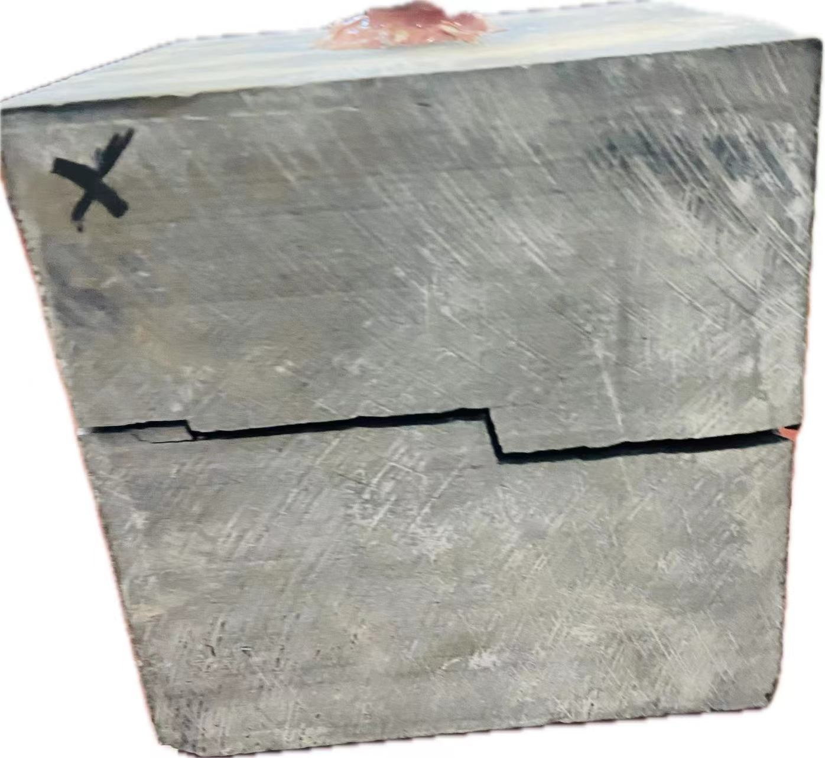
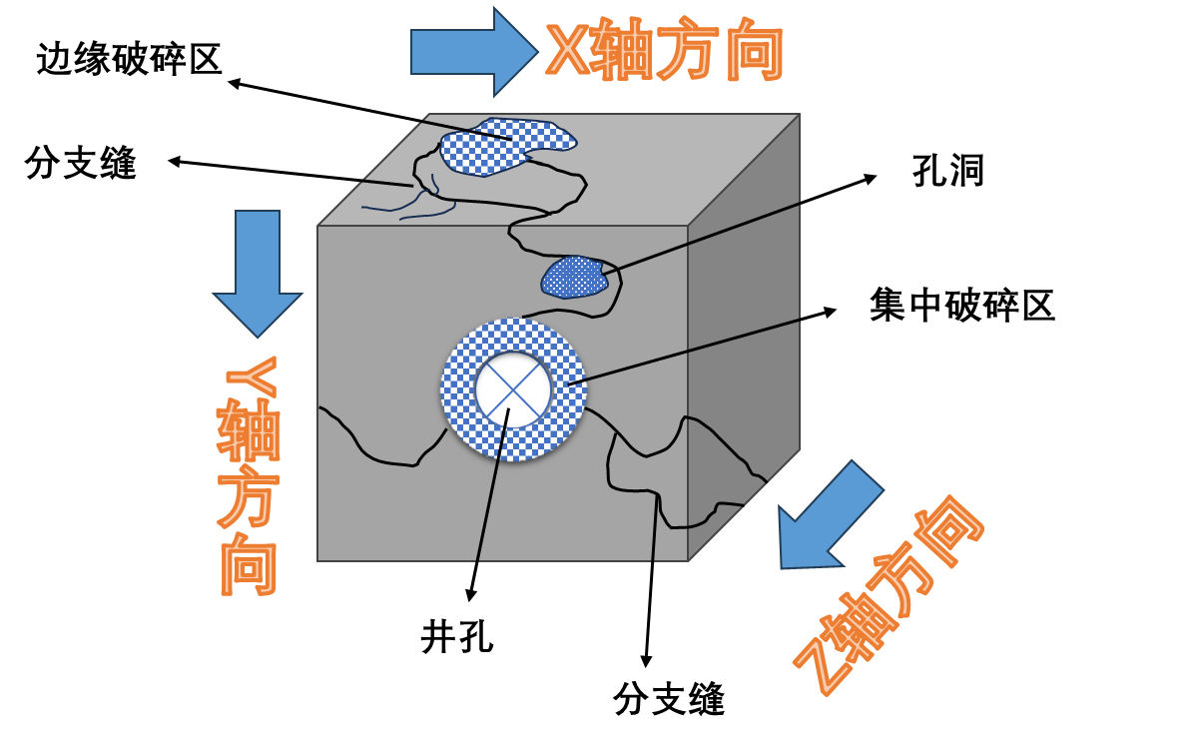
主要科研和论文工作
开展超临界CO₂聚能压裂实验
部分超临界CO₂聚能压裂实验结果与参考论文一致
由于实验经验不够丰富，导致实验前期准备耗时较长，实验器材准备不够充分
页岩实验压后结果图
砂岩压后理论分析图

Slide 7
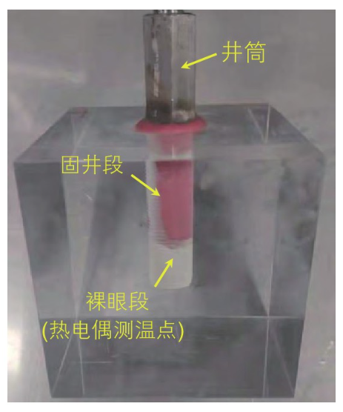
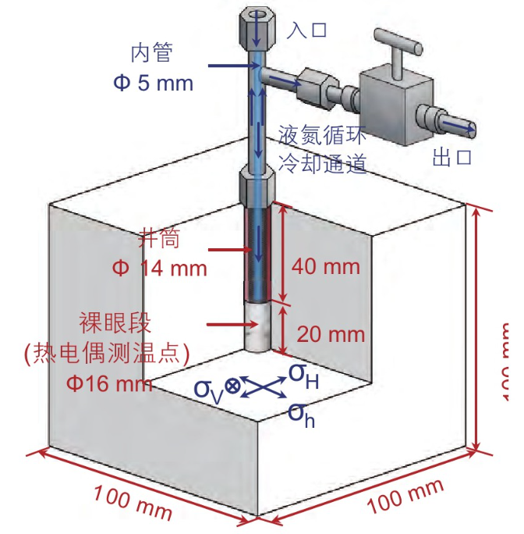
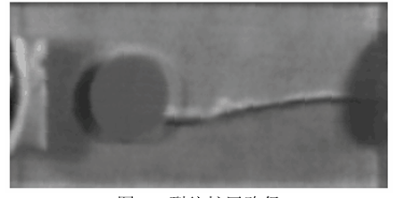
主要科研和论文工作
可视化材料PMMA（亚克力）压裂调研
已有先例证明，可利用PMMA材料开展裂缝扩展机理等研究；
PMMA材料具有各向同性，压裂结果可预测度高，可对裂缝扩展情况进行宏观尺度上的观察，便于后续完善添加应变监测实验的开展
用于液氮压裂实验的PMMA试样
液氮压裂示意图
PMMA材料裂纹扩展示意图

Slide 8
列清楚目前所负责项目的研究内容，逐条汇报项目研究内容的完成情况
项目进展及日常工作
项目名称：吴起采油厂页岩油压裂工程甜点评价
甲方单位：延长石油 项目周期：2024年1月 – 2024年9月
内容 | 具体情况 | 完成情况
结题所需材料 | 结题报告 结题PPT | 完成
甲方小论文 | 小论文1篇 | 已完成撰写

Slide 9
项目进展及日常工作
日常工作
辅助延长甜点项目小论文整理发表
辅助王老师前置CO₂专利发表
辅助胜利翟博士现场专利撰写
开展实验室日常工作

Slide 10
存在问题及下一步计划
主要认识与存在问题
应变监测实际应用方法尚未确定，需进一步研究商讨
亚克力实验需要抓紧进行
提高学习效率，进一步深入阅读文献，捕捉研究思路

Slide 11
下一步工作计划
存在问题及下一步计划
下一步工作计划
研究超临界CO₂聚能压裂下CO₂的相变特征和冲击波传播及致裂机理
调研CO₂相变相关性质参数，调研泄压半径影响参数，设计相关特征模型；
开展亚克力替代品压裂实验，并进行相关验证实验；
设计应变监测条件下超临界CO2聚能冲击波致裂实验方法
讨论确定研究方法及整理论文开题报告
配合完成实验室日常工作及项目工作

Slide 12
汇报完毕
请各位老师同学批评指正

